Slide 1
ΑΠΟΓΡΑΦΗ ΣΤΟ ΣΧΟΛΕΙΟ
Παρουσίαση της τάξης Β4
Σχολικό έτος 2024-2025
Μάιος 2025

Slide 2
Περιγραφή της έρευνας - Ιστορικό
Η έρευνα διεξήχθη στα πλαίσια του μαθήματος της Περιγραφικής Στατιστικής που περιλαμβάνεται στην ύλη των Μαθηματικών Β γυμνασίου.
Οι μαθητές κλήθηκαν να απαντήσουν σε ένα ηλεκτρονικό ερωτηματολόγιο που δημιουργήθηκε από την ΕΛΣΤΑΤ.
Από το σύνολο των 24 μαθητών, οι 14 συμπλήρωσαν το ερωτηματολόγιο

Slide 3

Δημογραφικά Μαθητών – Φύλο/Ηλικία
Η πλειονότητα των μαθητών που συμμετείχαν ήταν κορίτσια (71%) και 29% αγόρια, ενώ οι μισοί μαθητές είναι ηλικίας 13 ετών και οι άλλοι μισοί ηλικίας 14 ετών.
Φύλο
Ηλικία

Slide 4
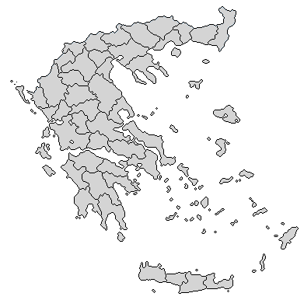
Δημογραφικά Μαθητών –
Τόπος γέννησης
Η πλειονότητα των μαθητών (93%) που συμμετείχαν γεννήθηκαν στην Ελλάδα (13 μαθητές) και 7% (1 μαθητής) στην Ρουμανία .
Τόπος γέννησης για τους μαθητές που γεννήθηκαν στην Ελλάδα, …

